Slide 1
Интегрированный урок по математике с элементами ПДД:
Табличное сложение. Правила пассажиров.
1 класс
Работу выполнила:
учитель первой квалификационной категории МОУ СОШ № 7 г.Бавлы Бавлинского района РТ Загирова Фарида Ильгизовна

Slide 2

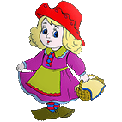

Slide 3
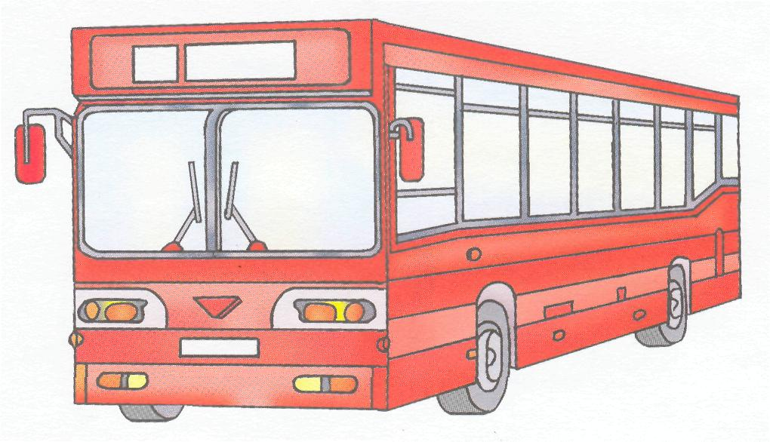
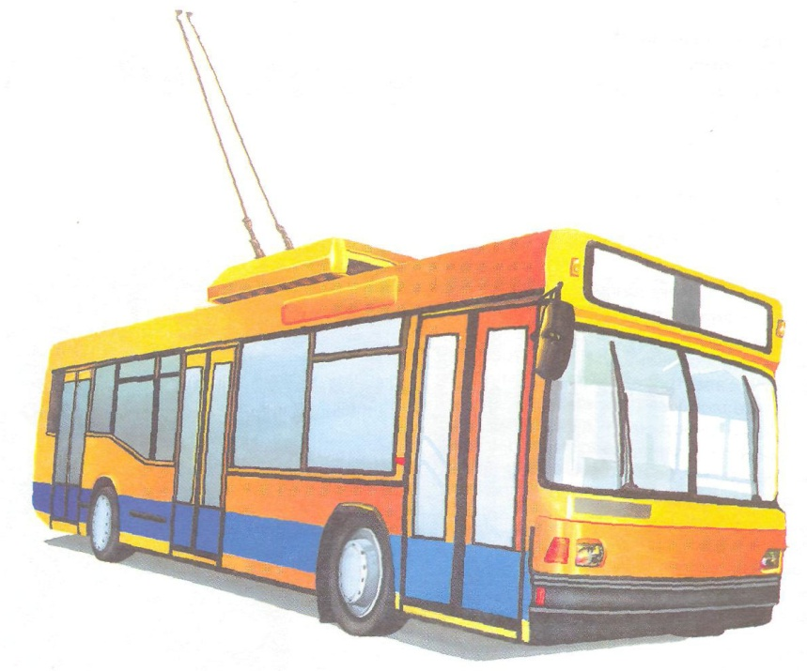
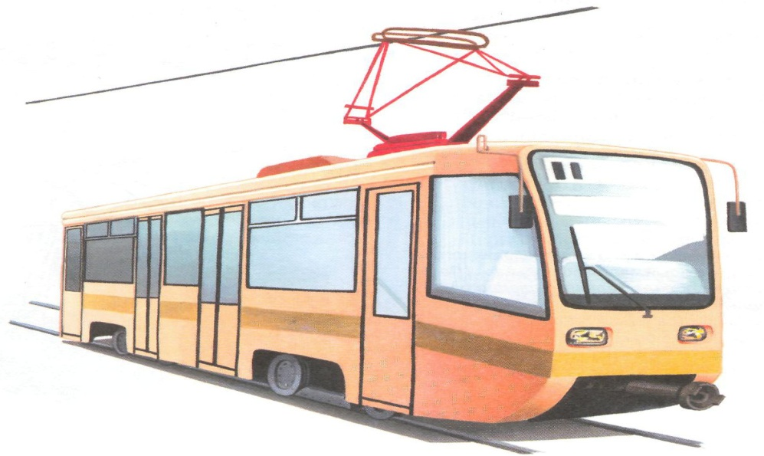

Slide 4
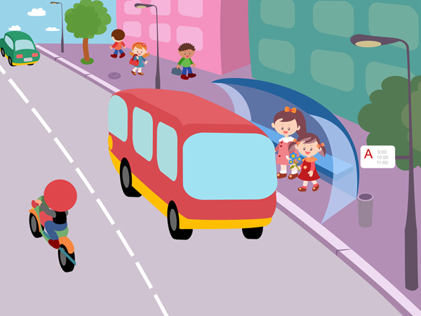
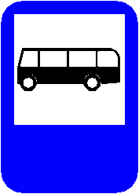
На остановке

Slide 5
Игра «Заселяем домики»
9
7
8
1
 | 4
2
5
 | 4
7
 | ?
?
 | ?
?
6
3
1
8
3
4
7
2
5
1
?
3
6
6
2
4
5

Slide 6
10
1 | 9
2 | 8
3 | 7
4 | 6
5 | 5

Slide 7
Задача о пирожках
В корзине у Красной Шапочки было 8 пирожков с капустой, а пирожков с картошкой на 4 больше. Сколько пирожков с картошкой было в корзине?

Slide 8
ПЛАН
Дополню до 10 Прибавлю оставшуюся часть
9+4 = 13 1 3

Slide 9
ПЛАН
Дополню до 10 Прибавлю оставшуюся часть
9+4 = 13 1 3

Slide 10
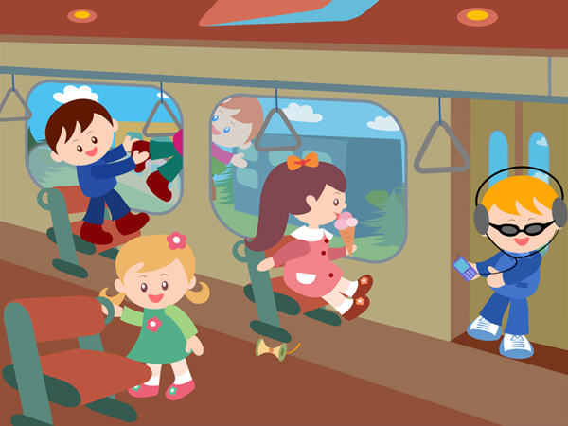
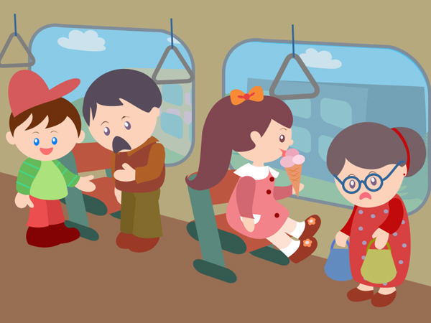
ПРАВИЛА ПАССАЖИРОВ

Slide 11
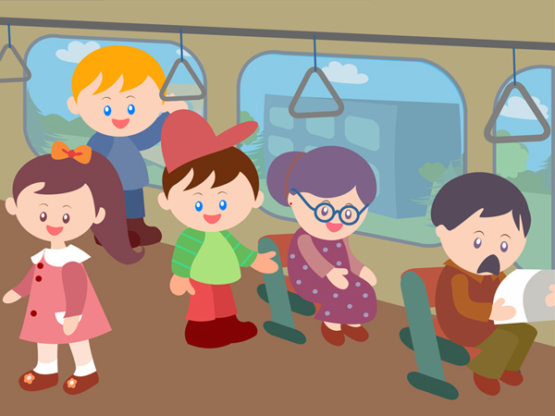

Slide 12
Правила для пассажиров
1.Сначала пропусти пассажиров из транспорта, потом заходи сам.
2.Не езди без билета.
3.Не садись в автобус с мороженым.
4.Уступай место старшим.
5.Держись за поручни.
6.Не мусори в транспорте.
7.Не толкай других пассажиров.
8.Не разговаривай громко – ты мешаешь другим.
9.Будь осторожен в транспорте при закрывании дверей.
10. Не высовывайся из окна автобуса.

Slide 13
ПЛАН
Дополню до 10 Прибавлю оставшуюся часть
9+4 = 13 1 3

Slide 14
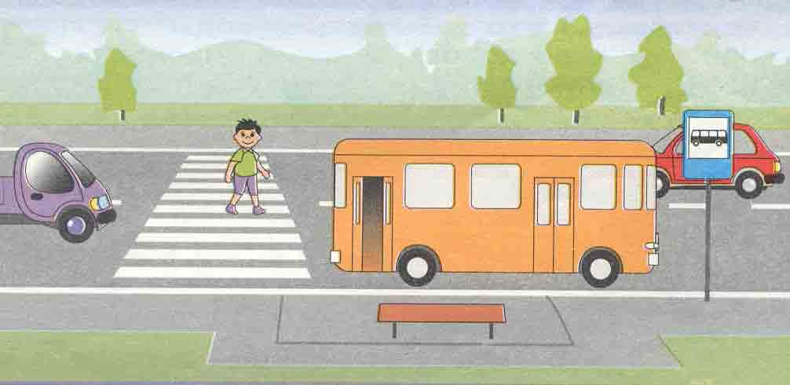
Помоги правильно перейти дорогу

Slide 15
ПЛАН
Дополню до 10 Прибавлю оставшуюся часть
9+4 = 13 1 3

Slide 16
